Slide 1


PROYECTO “Mi Visión Académica”
PRESENTACIÓN FINAL CAPSTONE

Slide 2
PROYECTO “MI VISIÓN ACADÉMICA”
Diego Rios
  Scrum Master
  Responsable de la planificación y ejecución del proyecto, backend de la plataforma, coordinación del equipo de trabajo, seguimiento del cronograma
INTEGRANTES DEL PROYECTO
Geraldine Bastias
  Product Owner
  Desarrollo del frontend, implementación de las funcionalidades usando Python, Django,además de los registros de “Dailys”

Slide 3
PROYECTO “MI VISIÓN ACADÉMICA”
DESCRIPCIÓN DEL PROYECTO
Problema o dolor
Los estudiantes no cuentan con un espacio que muestre su rendimiento académico de forma clara y analítica.
La retroalimentación docente es limitada, poco personalizada y no queda registrada.
No existe una herramienta institucional que combine calificaciones, preferencias del estudiante y orientación experta.
Los alumnos no tienen claridad sobre qué especialización elegir ni qué habilidades deben reforzar.
La toma de decisiones académicas se basa más en intuición que en datos.
Propuesta de solución
Crear una plataforma web educativa que:
Analice automáticamente las calificaciones del estudiante.
Genere gráficos avanzados comparativos por área, asignatura y semestre.
Permite comunicación alumno–docente mediante retroalimentaciones personalizadas.
Incluya un test de intereses vocacionales.
Utilice IA para generar un informe integral:
  Fortalezas y debilidades
  Recomendaciones académicas
  Sugerencias de recursos
  Posibles áreas laborales
  Consejos para mejorar el rendimiento

Slide 4
PROYECTO “MI VISIÓN ACADÉMICA”
Objetivo General
Desarrollar una plataforma web que entregue a los estudiantes un análisis académico integral mediante gráficos, retroalimentación docente, test de intereses y un informe inteligente generado con IA, para apoyar la toma de decisiones educativas y laborales.
Objetivos Específicos
Permitir la carga automática de calificaciones mediante certificado oficial de Duoc UC.
Visualizar el rendimiento con gráficos por asignatura, área y semestre.
Habilitar solicitudes y respuestas de retroalimentación entre docentes y estudiantes.
Implementar un test de intereses integrado al perfil del usuario.
Integrar una IA analista educativa que produzca un reporte personalizado en PDF.
Almacenar informes para mantener un historial evolutivo del estudiante.

Slide 5
PROYECTO “MI VISIÓN ACADÉMICA”
Alcances y limitaciones del proyecto
Alcances
Desarrollar un MVP funcional con todas las características principales.
Panel de estudiante con gráficos, test, retroalimentaciones y generación de informes.
Panel de docente con gestión completa de solicitudes y generación de retroalimentaciones.
Integración de IA para informes generados desde los datos reales del usuario.
Despliegue en la nube mediante Vercel.
Almacenamiento en base de datos de Supabase.
Carga de asignaturas desde CSV con validación de formato.
Limitaciones
Sin integración automáticar; requiere carga manual vía CSV y certificado.
IA avanzada pendiente; El modelo de IA puede tener limitaciones según el volumen de datos.
Validación del Analisís; La precisión del análisis depende de la información proporcionada por el estudiante.
Se implementó un prototipo (MVP); no es aún un sistema institucional.

Slide 6
PROYECTO “MI VISIÓN ACADÉMICA”
Metodología de trabajo para el desarrollo del proyecto
Enfoque Híbrido teniendo en cuenta la combinación de metodologías Ágil y Tradicional.
Metodología Tradicional
(Inicio y Cierre del proyecto)
Se utilizó en la fase inicial para la planificación del alcance, cronograma, posibles riesgos, costos y calidad.
También en la fase final para la validación, entrega oficial y cierre administrativo
Metodología Ágil
(Desarrollo)
Aplicada durante la construcción del MVP.
Trabajo en ciclos cortos con reuniones diarias, retrospectivas y demos incrementales.
Permitió flexibilidad y adaptación rápida a cambios y retroalimentación de usuarios.

Slide 7
PROYECTO “MI VISIÓN ACADÉMICA”
Cronograma para el desarrollo del proyecto
Metodología Tradicional
Metodología Ágil
TAREA | INICIO | FIN
Ejecución (Ágil – Iterativa) | Semana 3 | Semana 16
Sprint 1 — Entorno, estructura base y carga inicial de datos | Semana 3 | Semana 5
Sprint 2 — Notas, gráficos y panel del estudiante | Semana 5 | Semana 8
Sprint 3 — Test de interés + IA | Semana 8 | Semana 11
Sprint 4 — Módulo Docente y PDF | Semana 11 | Semana 13
Sprint 5 — Retroalimentaciones, dashboard final y pulido | Semana 13 | Semana 16
TAREA | INICIO | FIN
Inicio | Semana 1 | Semana 2
Planificación | Semana 1 | Semana 3
TAREA | INICIO | FIN
Monitoreo y Control | Semana 7 | Semana 17
Cierre | Semana 15 | Semana 18
TAREA | INICIO | FIN
Actividades Ágiles continuas dentro de Ejecucion | Semana 2 | Semana 17
Reuniones Daily y seguimiento | Semana 2 | Semana 17
Revisión técnica y retrospectivas | Cada 3 semanas
Demos incrementales (Sprint Reviews) | Semana 8 / 11 / 16

Slide 8
PROYECTO “MI VISIÓN ACADÉMICA”
Costos del proyecto
Costos reales del MVP
Costo total estimado:
$3.840.000 CLP
Costo por estudiante:
$1.920.000 CLP
Distribución principal:
  $8.000 CLP por hora
  Horas totales estimadas del MVP: 240 horas por persona
  Total horas del equipo: 480 horas
Cálculo
480 h × $8.000 CLP/h = $3.840.000 CLP
Costos desarrollo real
Costo total estimado:
$22.665.000 CLP
Costo de personal (3 meses):
$21.600.000
Infraestructura (3 meses):
  Vercel Pro ($25.000 CLP / mes)
  Supabase Pro ($40.000 CLP / mes)
  Mistral API ($150.000 CLP mensual)
  GitHub Team ($40.000 CLP / mes)
$765.000 CLP
Otros costos
$300.000
Notes:
✔ Ingreso, rentabilidad y división por socios
Si el proyecto se vende en:
$35.000.000 CLP (valor razonable para SaaS educativo institucional)
Utilidad:
35.000.000 − 22.665.000 = 12.335.000 CLP
Utilidad por socio (2):
= $6.167.500 CLP

Slide 9
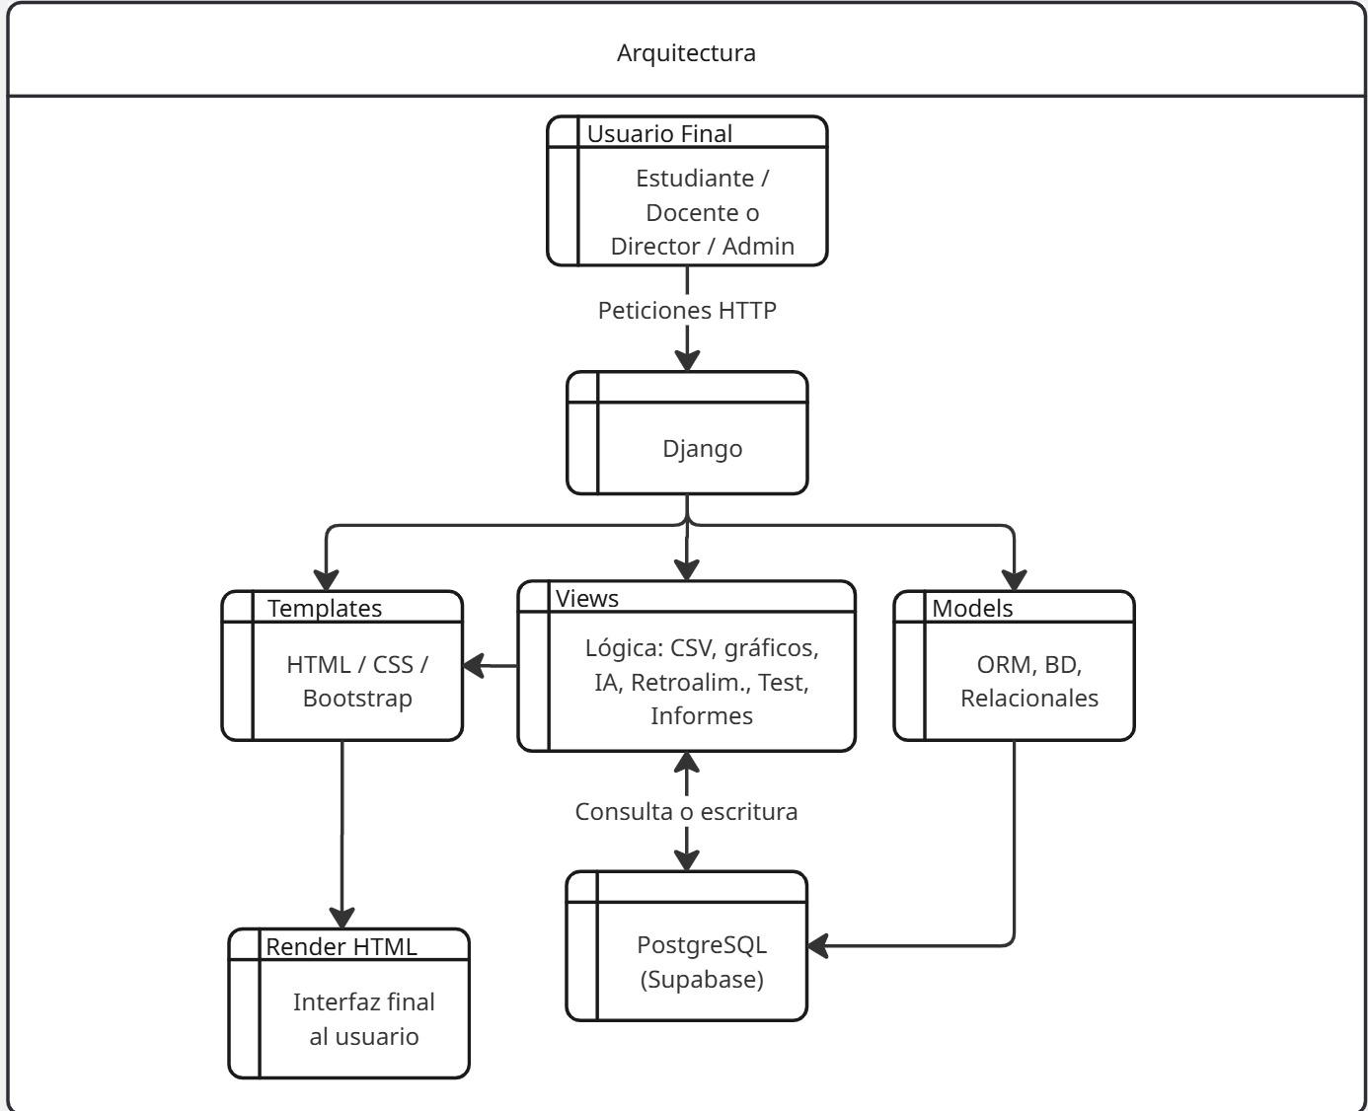
PROYECTO “MI VISIÓN ACADÉMICA”
Arquitectura del software

Slide 10
PROYECTO “MI VISIÓN ACADÉMICA”
Modelo de datos
Usuario: base para autenticación y gestión de perfiles.
Estudiante / Docente: extensión del usuario según rol.
Asignaturas y Notas: base para análisis y generación de gráficos.
PDF de Notas: almacenamiento del certificado oficial subido.
Test de Interés: información vocacional del estudiante.
Solicitudes de Retroalimentación: comunicación alumno–docente.
Comentarios Docentes: apoyo escrito del docente de forma libre.
Reportes IA: informes generados automáticamente por la inteligencia artificial.
Principales relaciones:
1 estudiante → muchas notas, tests, solicitudes, comentarios y reportes.
1 docente → muchos comentarios y retroalimentaciones.
1 asignatura → muchas notas y comentarios.

Slide 11
PROYECTO “MI VISIÓN ACADÉMICA”
Tecnologías utilizadas
Frontend
HTML5
CSS3
Bootstrap 5
Chart.js
SweetAlert2
JavaScript
Backend
Django (Python)
Arquitectura MTV
IA (Mistral 7B)
Base de Datos y Servicios
Supabase (PostgreSQL)
API Supabase Python Client
Deployment
Vercel
Herramientas de apoyo
GitHub
Planner (gestión ágil)
Miro(diagramas)

Slide 12
PROYECTO “MI VISIÓN ACADÉMICA”
DEMOSTRACIÓN DEL RESULTADO DEL PROYECTO
*Exposición del sistema

Slide 13
PROYECTO “MI VISIÓN ACADÉMICA”
Resultados obtenidos
MVP completamente funcional.
Carga automática de notas desde certificado oficial.
Gráficos avanzados de rendimiento académico.
Comunicación efectiva entre estudiante y docente.
Test de intereses operativo y almacenado.
Generación de informes inteligentes con IA.
Historial de informes evolucionando con el estudiante.
Panel docente robusto con gestión de retroalimentaciones
Plataforma desplegada en la nube.
Panel de administración para gestionar asignaturas vía CSV.
Interfaz moderna, clara y adaptada al usuario.
Autenticación y seguridad mediante sesiones.
Documentación completa y actualizada bajo metodología híbrida.

Slide 14
PROYECTO “MI VISIÓN ACADÉMICA”
Obstáculos presentados durante el desarrollo
Integración del certificado de notas con formatos variados.
Tiempo limitado para implementar algoritmos más avanzados.
Integración de IA avanzada para generar informes consistentes.
Limitaciones de plan gratuito de hosting.
Falta de integración directa con sistemas institucionales.

Slide 15
PROYECTO “MI VISIÓN ACADÉMICA”
PREGUNTAS DE LA COMISIÓN

